Slide 1
TRƯỜNG THCS ĐÔNG THẠNH
TIN HäC 9
TIN HäC 9
Giáo viên: Trần Thị Cẩm Nhung

Slide 2
Bài 2
MẠNG THÔNG TIN TOÀN CẦU INTERNET
1
INTERNET LÀ GÌ?
2
MỘT SỐ DỊCH VỤ CƠ BẢN TRÊN INTERNET
3
MỘT VÀI ỨNG DỤNG KHÁC TRÊN INTERNET
4
LÀM THẾ NÀO KẾT NỐI INTERNET

Slide 3
Bài 2
MẠNG THÔNG TIN TOÀN CẦU INTERNET
2. Một số dịch vụ cơ bản trên Internet
01
02
03
Tổ chức và khai thác thông tin trên Web
Tìm kiếm thông tin trên Internet
Thư
Điện
tử

Slide 4
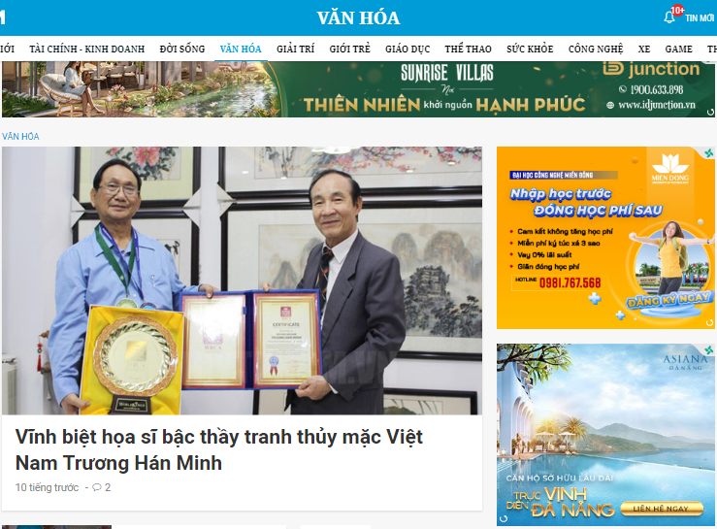
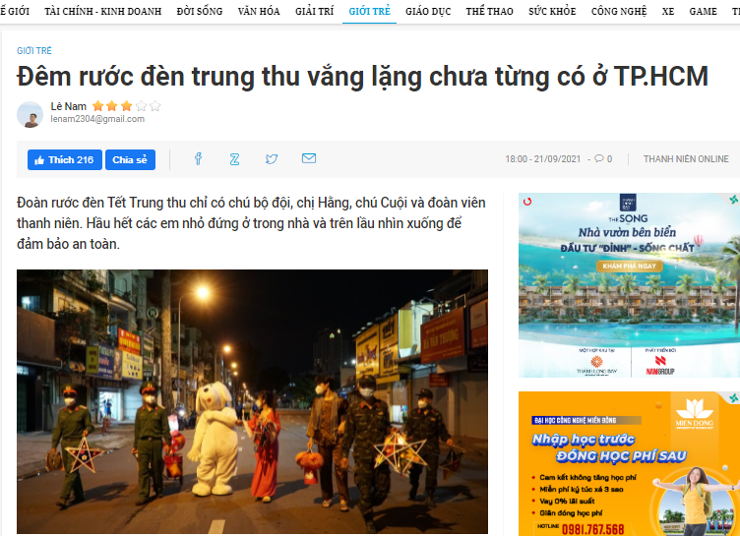
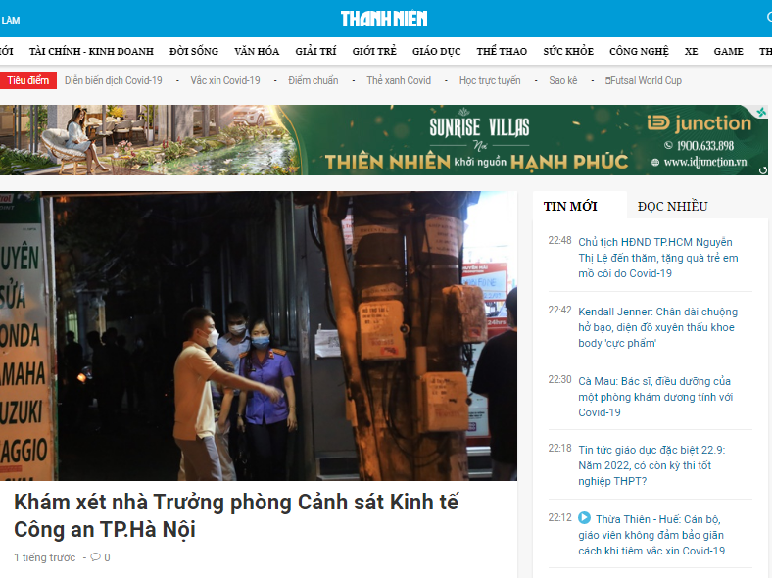
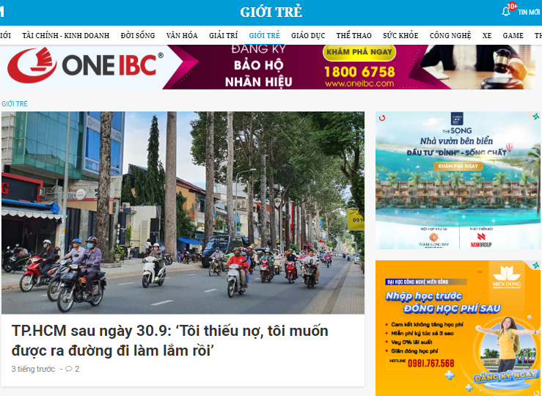
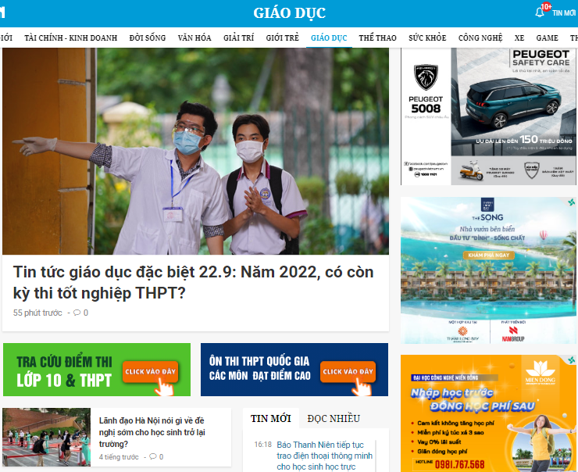

Slide 6
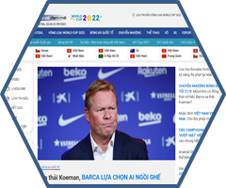
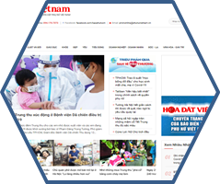
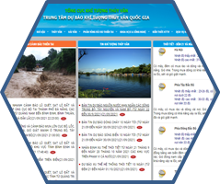
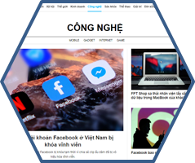
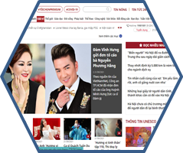
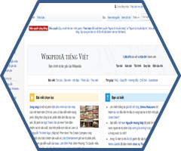

Slide 7

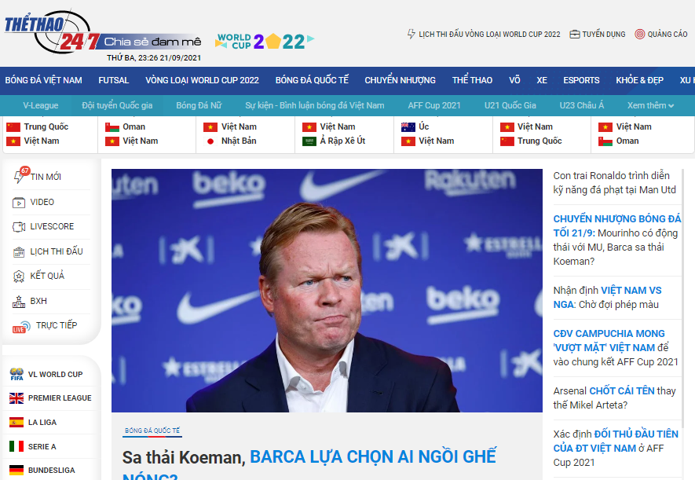
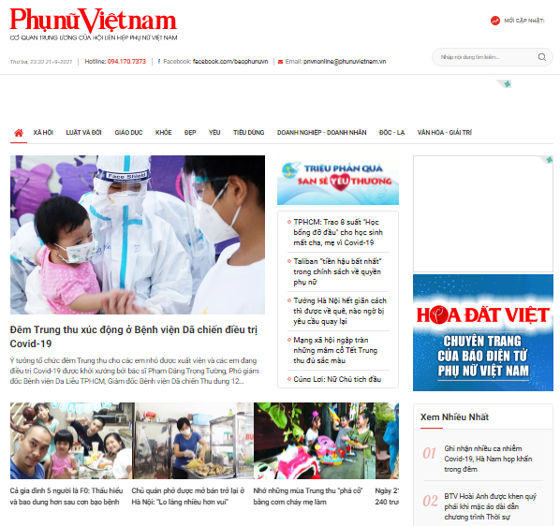
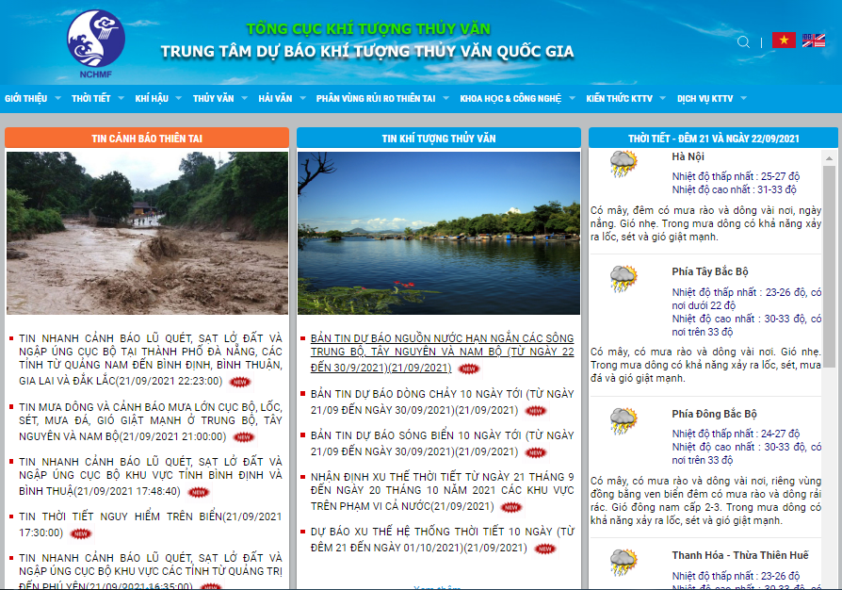
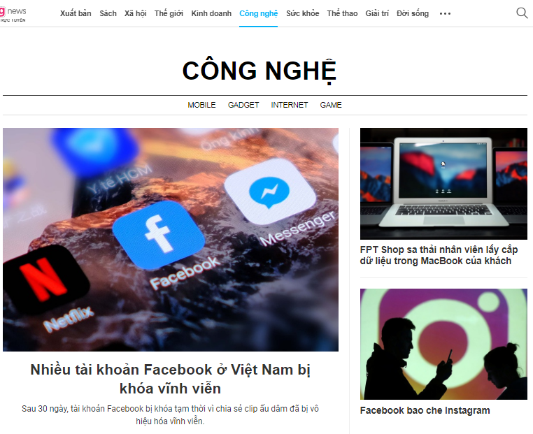
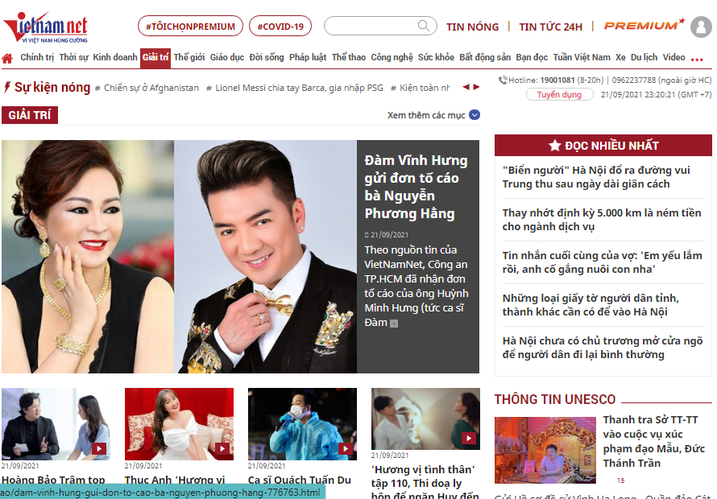
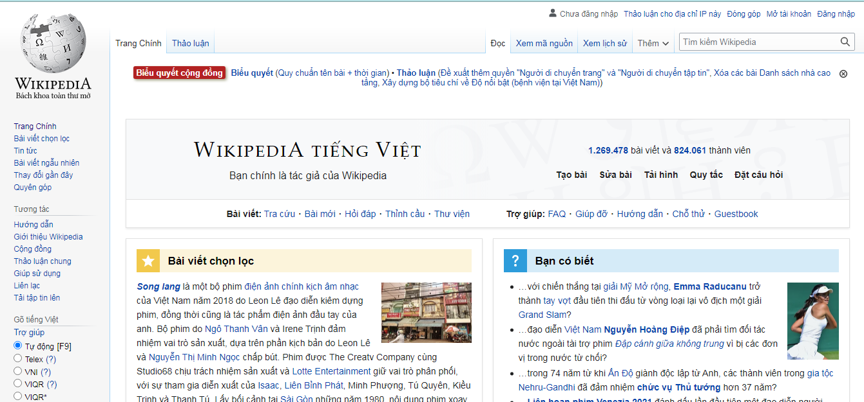
World Wide Web

Slide 8

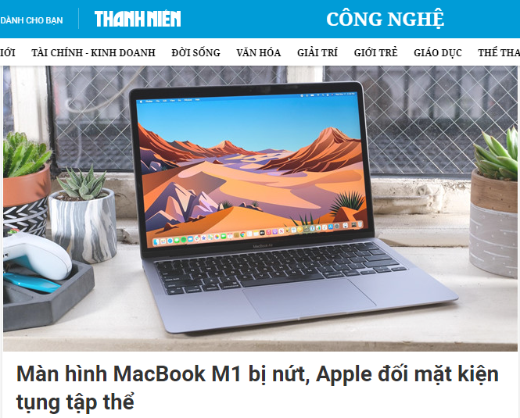
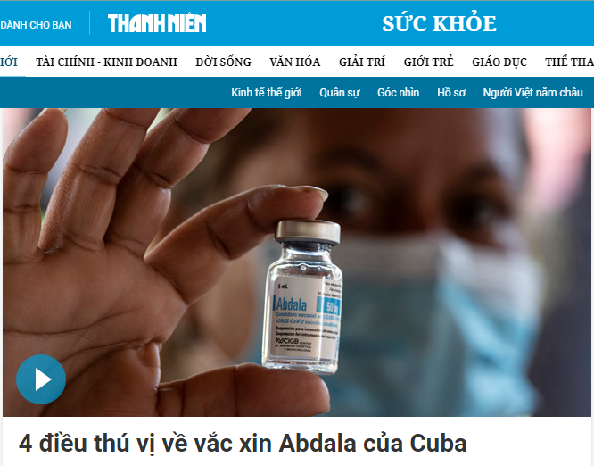
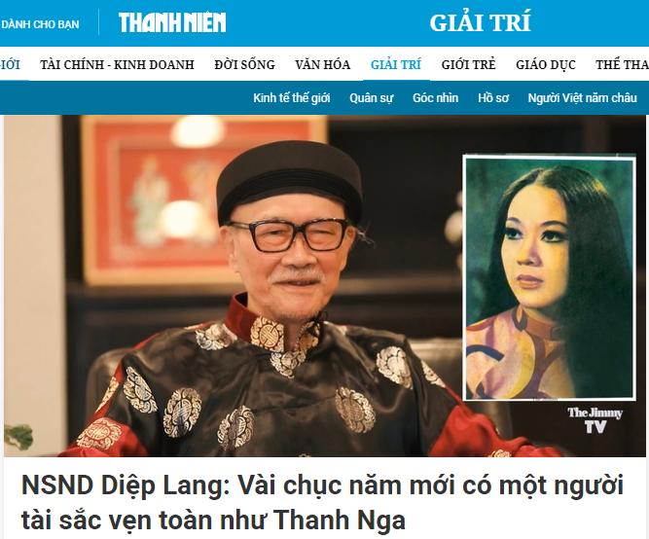

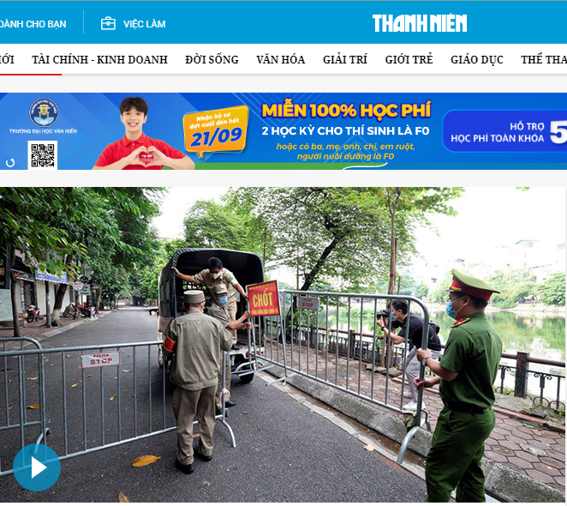
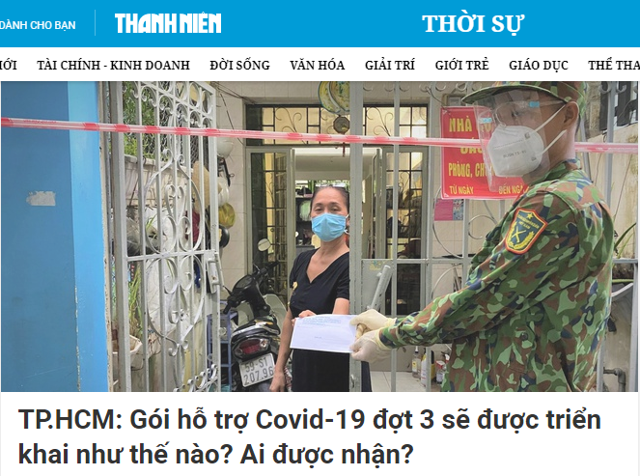
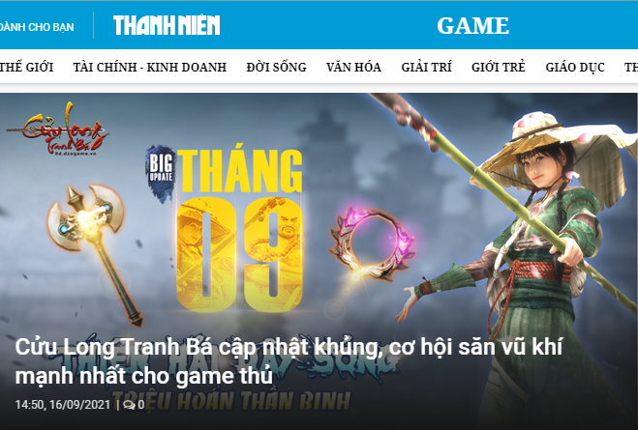
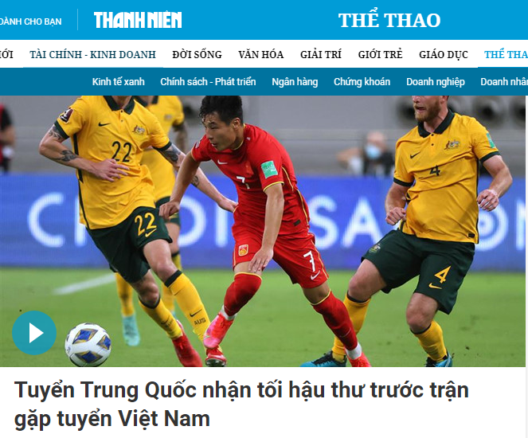
a) Tổ chức và khai thác thông tin trên Web
World Wide Web: Cho phép tổ chức thông tin trên Internet dưới dạng các trang nội dung, gọi là các trang web.
WORLD WIDE WEB

Slide 9
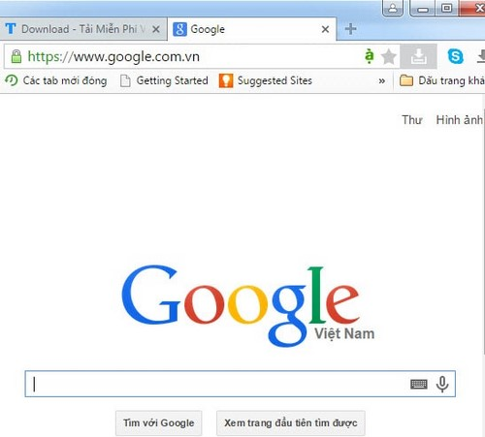
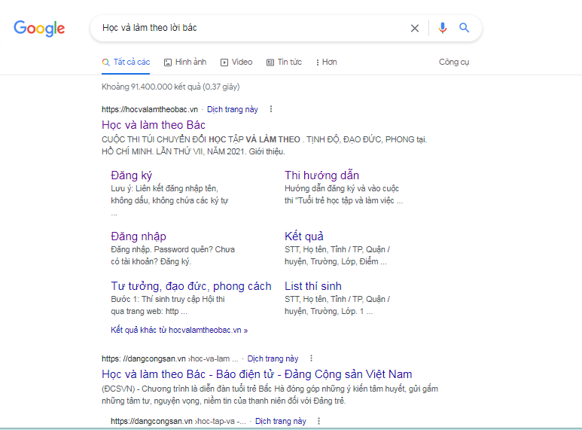

b) Tìm kiếm thông tin trên Internet
Để tìm kiếm thông tin trên Internet
Dùng máy tìm kiếm
Nhập từ khóa vào máy tìm kiếm
Máy tìm kiếm: là công cụ được cung cấp trên Internet giúp tìm kiếm thông tin trên đó dựa trên các từ khóa liên quan đến vấn đề cần tìm.
1
Học và làm theo lời Bác

Slide 10


c) Thư điện tử
-Thư điện tử (E-mail): là dịch vụ trao đổi thông tin trên Internet thông qua các hộp thư điện tử.

Slide 11


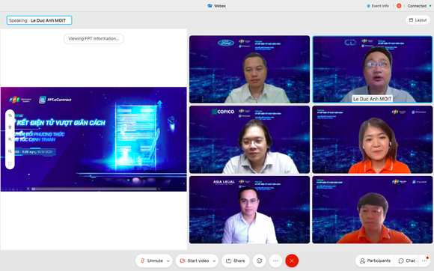
3. Một số ứng dụng khác trên Internet
HỘI THẢO TRỰC TUYẾN

Slide 12


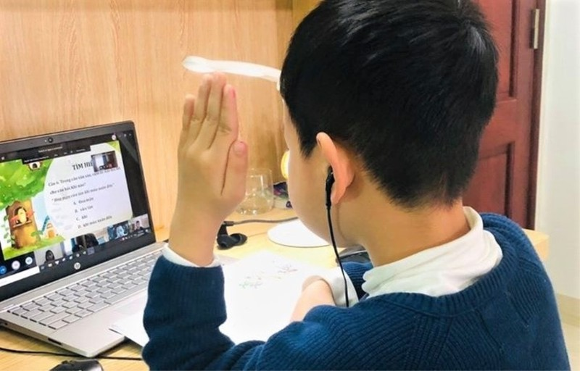
3. Một số ứng dụng khác trên Internet
ĐÀO TẠO
QUA MẠNG

Slide 13
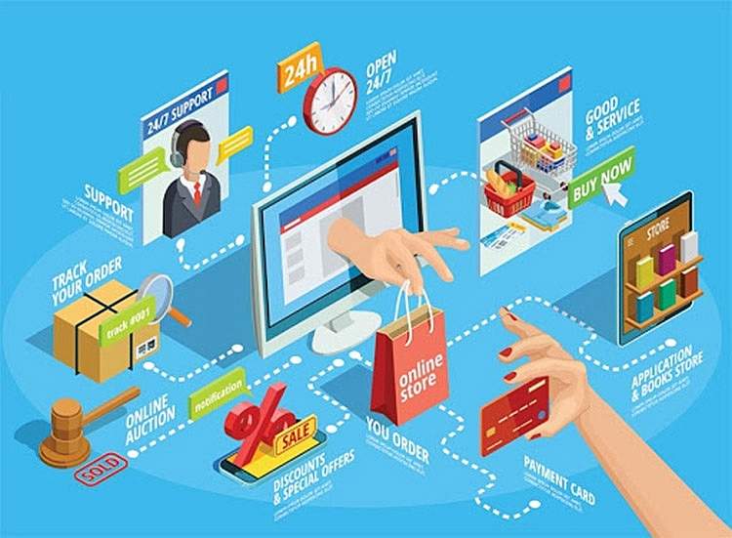

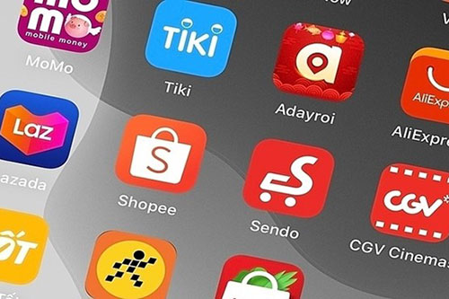
3. Một số ứng dụng khác trên Internet
THƯƠNG MẠI ĐIỆN TỬ

Slide 14
3. Một số ứng dụng khác trên Internet
Hội thảo trực tuyến
Đào tạo qua mạng
Thương mại điện tử

Slide 15
4. Làm thế nào kết nối Internet
Người dùng cần đăng kí với một nhà cung cấp dịch vụ Internet (ISP – Internet Service Provider) để được hỗ trợ cài đặt và cấp quyền truy cập Internet.
Một số ISP ở Việt Nam: VNPT, Viettel, FPT, Công ty NetNam, .....

Slide 16
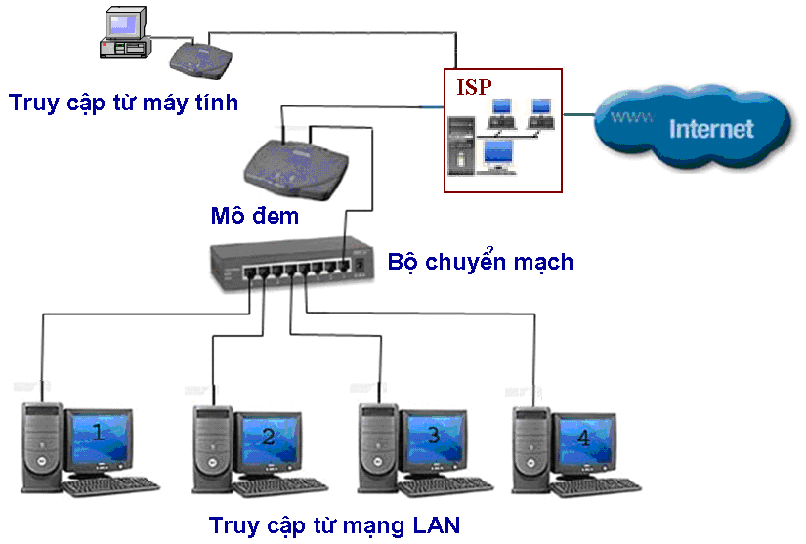
4. Làm thế nào kết nối Internet

Slide 17
DẶN DÒ
Các em xem Bài 3 : Tổ chức và truy cập thông tin trên Internet
Tự thực hành Bài thực hành 2: TÌM KIẾM THÔNG TIN TRÊN INTERNET từ trang 32 → trang 35

